Slide 1


Slide 2
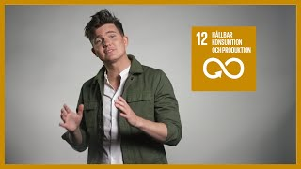

introduktion
Denne undervisningsplan tager udgangspunkt i det globale mål 12:
Ansvarligt forbrug og produktion
Målgruppe: Årgang 6-9
Varighed: 4 lektioner
Fokusområder/begreber:
Forbrug, affald, genbruge, sortering, reparere
Tværfagligt forløb: Dansk, håndværk og design og samfundsfag.

Slide 3
Lektioner
Lektion 1:
Svar og byt, filmklip og Dialogpaus tekstilindustrien
Lektion 2:
Gruppearbejde om forskellige tekstiler
Lektion 3:
Præsentation af gruppearbejdet i mindre grupper
Lektion 4:
Dialogpaus om tekstilindustrien

Slide 4
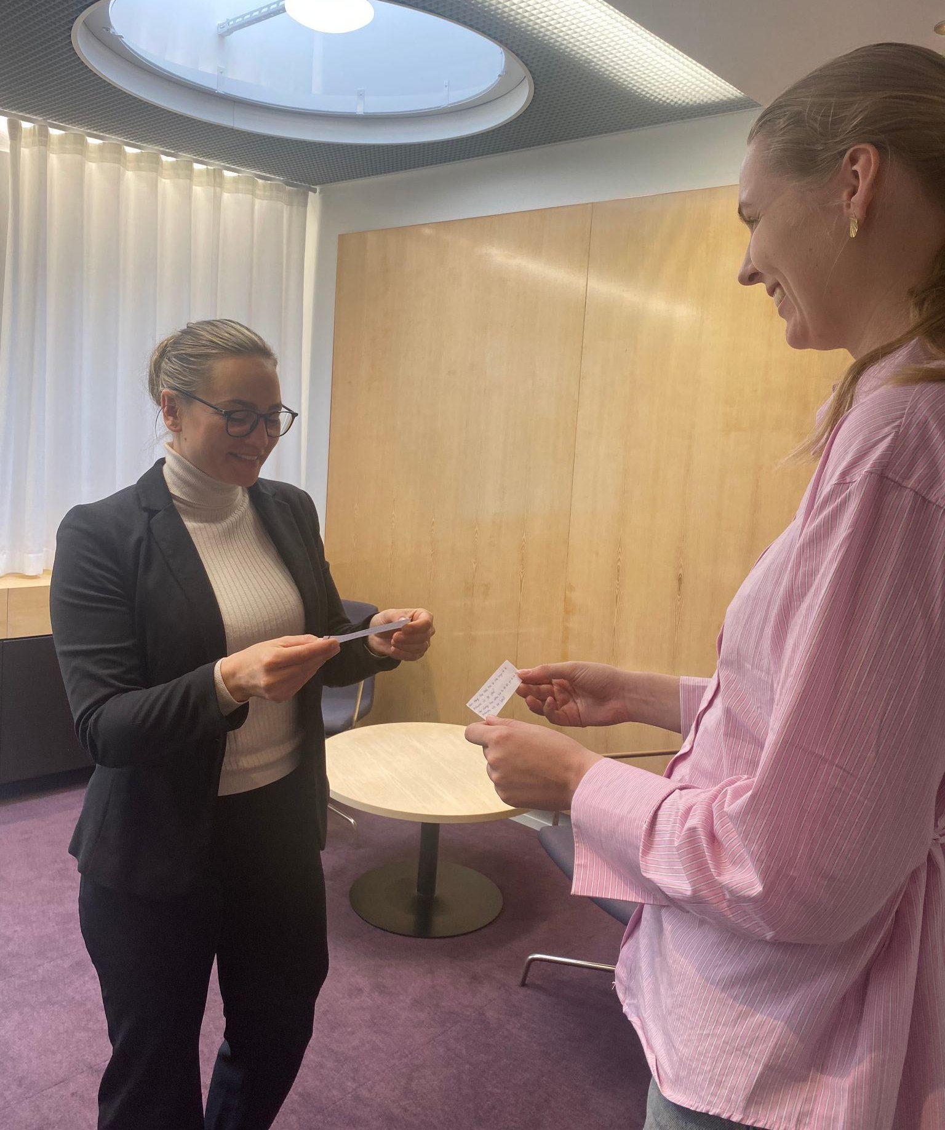
svar og byt aktivitet
Op og stå!
Lad os teste vores viden

Slide 5
svar og byt aktivitet
Spørgsmål til elever:
Har du/køber du tøj fra genbrug?
Har du hjemmelavet tøj fx. strikket eller syet
Hvornår var sidste gang du så en reklame for fast fashion?
Ser du hauls på fx. Youtube, TIktok og Instagram?
Hvem køber dit tøj?
Hvor mange par bukser har du?
Hvor ofte tror du Zara og H&M lancerer en ny kollektion? (1 om ugen)
Hvor mange liter vand tror du man bruger på at producere et par jeans? (10.000 liter)
Hvor mange gange bruger man gennemsnitligt hvert stykke tøj? (7-10 gange)
Hvad er “The 6 R´s”? (Reduce, reuse, rethink, recycle, refuse, repair)

Slide 6
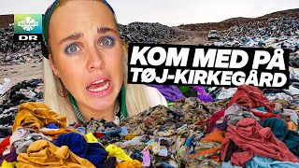

Slide 7
Gruppediskussion 2&2
Hvad tænker du om det du så i filmen?
Var der noget der gjorde særligt indtryk på dig?

Slide 8
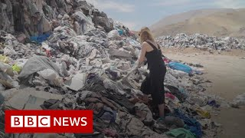
En kirkegård af tøj!

Slide 9

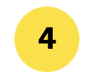

Spilleregel til
Vi kommer nu til at præsentere fire spilleregler for Dialogpaus for at alles stemme bliver hørt.
Billlede: Stiftelsen Dialogpaus, www.dialogpaus.fi

Slide 10
Spilleregel
Lyt til andre, afbryd ikke og indled ikke sideløbende diskussioner.
“Alle skal have ret til at udtrykke deres mening i fred og ro. Det er vigtigt, at vi ikke afbryder hinanden eller hvisker til personen ved siden af os.”

Slide 11

Spilleregel
Deltag i det som andre siger og anvend hverdagssprog.
“Formålet med dialogen er at vi skal forsøge at koble det, vi siger, til det andre har fremhævet i diskussionen. Vi skal forsøge at anvende hverdagssproget og undvige formelt sprog.”

Slide 12
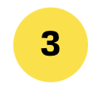
Spilleregel
Fortæl om dine egne oplevelser.
“For at vi bedre kan forstå det emne, vi diskuterer og hinanden, er det godt at tale om vores egne erfaringer. Det betyder, at vi fortæller andre, hvilke faktorer, begivenheder og situationer, der har påvirket vores egne opfattelser.”

Slide 13
Spilleregel
Vær nærværende og respekter andre og diskussionens fortrolighed.
“I dialogen er det vigtigt, at vi koncentrerer os helt om hinanden og om at forstå den sag, der diskuteres. Vi skal respektere folks forskellige synspunkter. Vi skal sørge for at holde diskussionen fortrolig, så alle kan tale så frit som muligt.”

Slide 14
Dialogpaus Samtalespørgsmål
Hvordan ser du på tekstilindustrien?
Hvad gør du, når du skal have nyt tøj?
Har du nogle gode eksempler på hvordan vi kan spare på vores ressourcer?
Billlede: Stiftelsen Dialogpaus, www.dialogpaus.fi

Slide 15
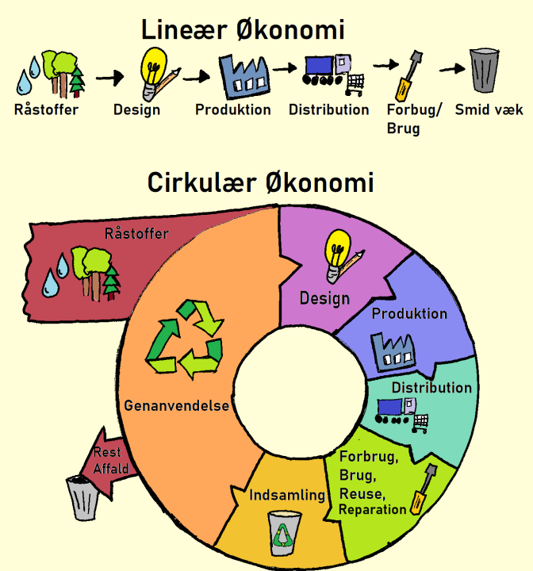
Lineær og cirkulær økonomi
Lineær økonomi:
Skaffe råvarer, fremstille, forbruge/bruge og spilde.
Cirkulær økonomi:
Forlænge produktets levetid, reducér spild, genbrug og reparere.

Slide 16
Lektion 2
I deles ind i grupper med forskellige arbejdsområder:
Jeans
Sko
Shein vs Fusion
Søg information om:
Forbrug
Affald
Genbrug
Sortering
Reparere
Skriv informationen i en præsentation.

Slide 17
Lektion 3
I deles ind i tværgrupper og præsenterer i mindre grupper for hinanden.
I får uddybende spørgsmål når tiden er gået:
Hvordan kan tøjindustrien gå fra lineær til cirkulær?
Hvem bærer ansvaret? Individet, virksomhederne eller samfundet?
Giv konkrete eksempler på hvad du som individ kan gøre for at bidrage til den bæredygtige udvikling i tekstilindustrien.

Slide 18
Lektion 4
I ser et nyt filmklip.
I deltager i en ny Dialogpaus med jeres nye viden ud fra følgende spørgsmål.

Slide 19
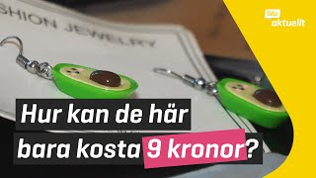

Slide 20
Dialogpaus Samtalespørgsmål
Hvordan ser du på unge og voksnes ansvar i forhold til tekstilindustrien?
Har du ændret dit syn på tøjindustrien inden for dette arbejdsområde, hvis ja, hvordan?
Billlede: Stiftelsen Dialogpaus, www.dialogpaus.fi

Slide 21
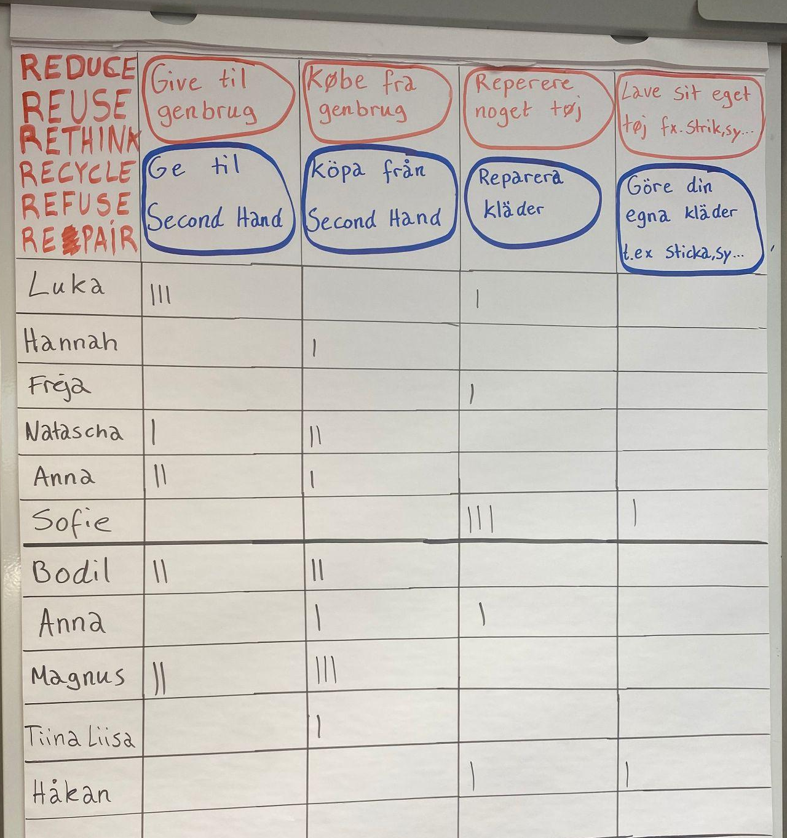
OPhæng til klassen
Elever og læreren kan holde øje med hinandens gode gerninger for klimaet

Slide 22


